Slide 1



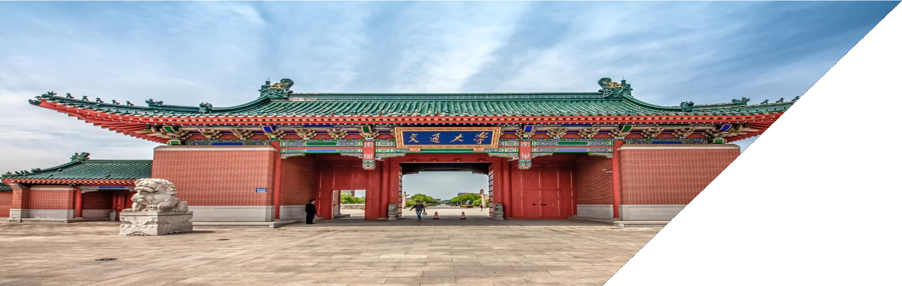

基于结构化数学知识库的青少年作业辅导大模型的幻觉抑制研究
张欣瑶 26SJ111
上海交通大学网络空间安全实践工作站学员课题研究成果汇报

Slide 2
目录 | CONTENTS
研究绪论
过程与成果
展望致谢
02
04
研究背景 · 研究意义 · 研究现状
关键步骤 · 核心产出 · 案例实证
成果回顾 · 未来展望 · 致谢
01
内容与方法
03
研究总结
05
核心内容 · 技术路线 · 创新亮点
难点分析 · 不足反思 · 未来规划

Slide 3
01
研究绪论
研究背景
研究意义
国内外现状
理论基础

Slide 4

课题研究的背景
· 教育痛点：
通用大模型在初高中数学辅导中，常因缺乏课内知识约束而产生幻觉，误导使用者，严重影响辅导效果。
· 技术痛点：
仅依靠联网搜索的通用大模型，因为网络中内容杂乱、并且无法精准匹配课内课本标准知识点，容易误用甚至编造定理、引用超纲内容，产生数学辅导幻觉。
· 研究动机：
本研究希望通过构建一个专门针对课内数学知识的结构化知识库，来引导大模型做出更准确的回答。
上海交通大学网络空间安全实践工作站学员课题研究成果汇报

Slide 5
课题研究的意义
教育层面
技术层面
减少AI错误解答误导中小学生，筑牢学习内容准确性根基 。减轻教师答疑压力，提升效率。
01
02
验证结构化数学学科知识的RAG对于大模型幻觉有抑制效果， 探索大模型场景化优化的可行路径。
应用层面
实践层面
推动AI技术在学习场景中的应用，推动，为智慧课堂建设与个性化学习发展提供可落地的实践参考。
04
03
探索低成本、易复现的RAG系统搭建方案，简化技术流程与部署成本，锻炼我的科研能力。
上海交通大学网络空间安全实践工作站学员课题研究成果汇报

Slide 6
课题研究的国内外现状
国内已有学者成功尝试降低大模型幻觉率。吴信东等构建BEKO框架，采用大语言模型与知识图谱双向增强机制，显著提升大模型回答的完整性。陈静等已研究证明了在垂直领域，动态三元组和融合微调策略大语言模型对抗幻觉优化的优越性。冯巍山等研究用对抗性四元组有效识别、并缓解了大模型自相矛盾型幻觉问题。
国外聚焦自一致性、过程监督等技术路径。Hunter Lightman 等提出过程监督范式，构建PRM800K 数据集，证明过程监督比结果监督更能提升模型推理可靠性。Jason Wei等提出自一致性解码策略，通过采样多条推理路径和多数投票选择最一致答案，显著减少随机输出偏差与模型幻觉。
上海交通大学网络空间安全实践工作站学员课题研究成果汇报

Slide 7
课题研究的国内外理论基础
RAG技术
幻觉抑制理论
引入外部知识库，让回答基于真实可靠的信息，从源头有效抑制大模型的幻觉问题，提升输出内容的准确性与可信度。
通过知识约束、prompt 自检、结果校验多重机制限制模型虚构内容，及时修正定理误用、条件遗漏等典型知识性错误幻觉。
向量检索理论
重排序与检索优化
将文本转换为高维空间中的向量，通过计算向量间的余弦相似度度量语义关联，快速定位知识库中最相关的数学知识点，实现语义级别的精准检索。
采用“先粗筛、后精排”的二阶段策略，对初步召回的文档块进行二次排序，将定义、定理等核心知识前置，确保关键信息优先被模型用于生成回答。
上海交通大学网络空间安全实践工作站学员课题研究成果汇报

Slide 8
02
研究内容与方法
课题研究内容
主要研究方法
技术路线规划
创新价值挖掘

Slide 9
课题研究的主要内容
01 数据预处理
02 知识库搭建
增加定义、公式、例题等标签，将文本转化为向量数据，构建专业知识库。
收集高中数学课本，完成课本知识提取，并进行结构化整理。
04 效果验证
03 问答系统搭建
选取典型数学问题案例，对比分析结构化RAG与通用大模型在回答准确性、上的差异。
对接大语言模型，搭建问题检索、知识注入与智能答案生成的完整链路。
上海交通大学网络空间安全实践工作站学员课题研究成果汇报

Slide 10
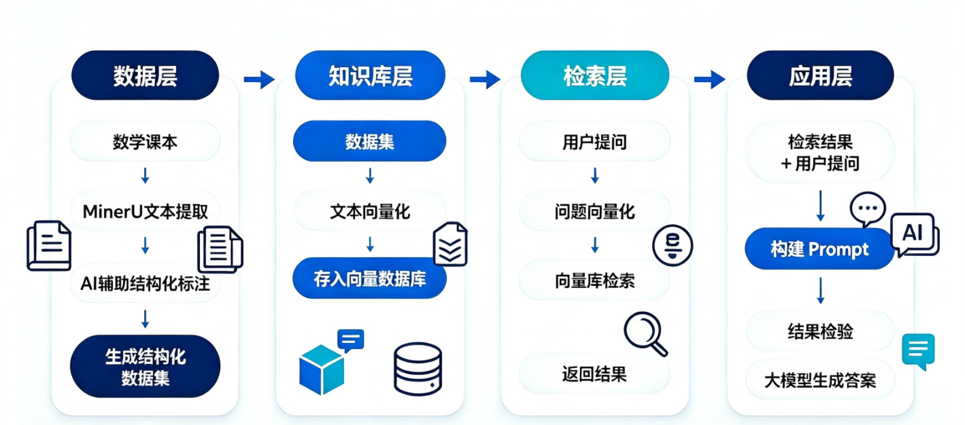
课题研究的逻辑框架（技术路线）
标题内容
标题内容
标题内容
标题内容
此处添加详细文本描述，建议与标题相关并符合整体语言风格。
此处添加详细文本描述，建议与标题相关并符合整体语言风格。
此处添加详细文本描述，建议与标题相关并符合整体语言风格。
此处添加详细文本描述，建议与标题相关并符合整体语言风格。
上海交通大学网络空间安全实践工作站学员课题研究成果汇报

Slide 11
课题研究的主要方法
文献研究法
S
W
系统梳理国内外关于大模型幻觉成因、幻觉抑制策略、检索增强生成（RAG）等相关领域的核心文献、
实验法
多组题目对照测试有无知识库的大模型幻觉率，对比不同实验组的幻觉发生率、定理准确性、逻辑严密性等核心指标。
T
O
经验总结法
收集实践过程中模型存在的问题并针对性迭代优化。
上海交通大学网络空间安全实践工作站学员课题研究成果汇报

Slide 12
课题研究的创新价值点
1
2
3
4
数据层
文本切分创新
检索层
重排序优化创新
架构层
轻量化低成本架构
应用领域
现实针对性强
本研究先依据教材章节、小节层级进行语义分块，
保留数学知识的层级结构与逻辑完整性，再对超长文本进行精细化二次切割，同时完整继承原始章节元数据。
在检索结果后重排序环节，对包含定义、定理、公式、性质、判定、公理的高价值知识块进行加权排序置顶，优先推送解题核心依据，过滤冗余教学辅助文本。
本研究基于phi-3-mini轻量化大模型，通过ollama这一开源框架，搭建纯本地、低算力、低成本、零网络依赖的架构，适配普通设备部署。
本课题面向高中课内数学搭建专属结构化知识库，贴合日常课堂答疑需求，具备较强高中生教学落地实用价值。
上海交通大学网络空间安全实践工作站学员课题研究成果汇报

Slide 13
03
研究过程

Slide 14
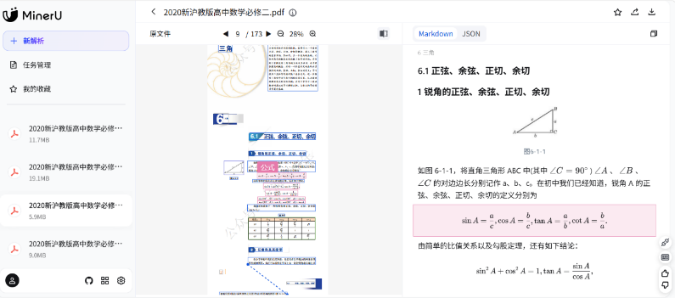
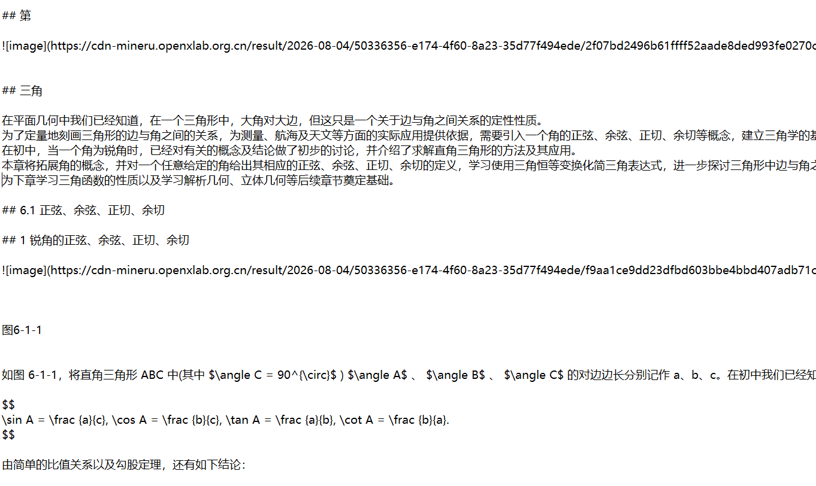
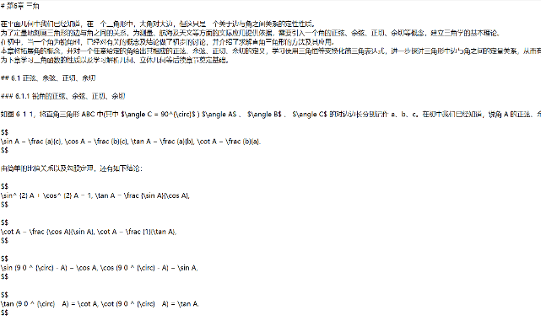
课题研究的具体过程——数据预处理
用MinerU将数学课本的PDF转为可编辑的Markdown
AI辅助调整Markdown格式
层级完全对齐：## 1.1章 → ### 1.1.1小节→ #### 练习
保留数学公式：所有 LaTeX（$...$、$$...$$）均完好保留。
删除OCR噪声：删除了所有 [user_doc...]、![image]...、(第x题) 等干扰RAG的垃圾信息。
上海交通大学网络空间安全教育实践工作站学员课题研究成果汇报

Slide 15
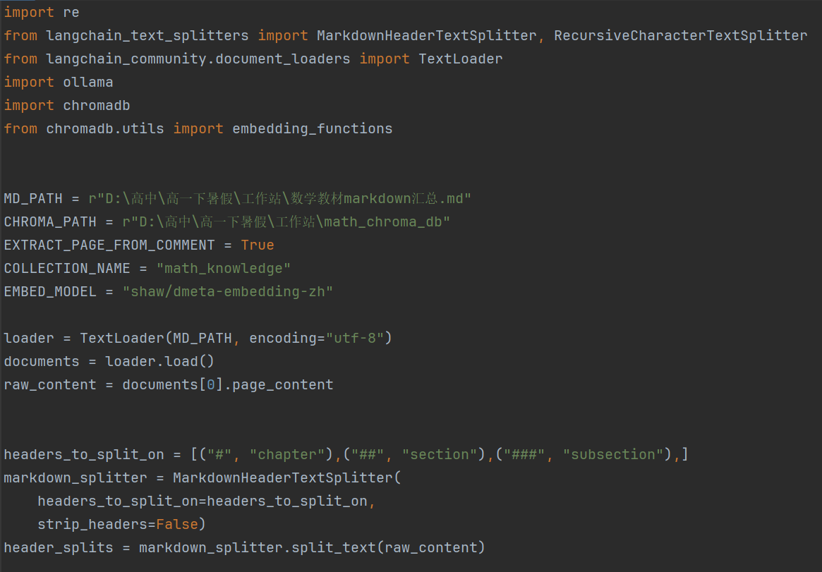
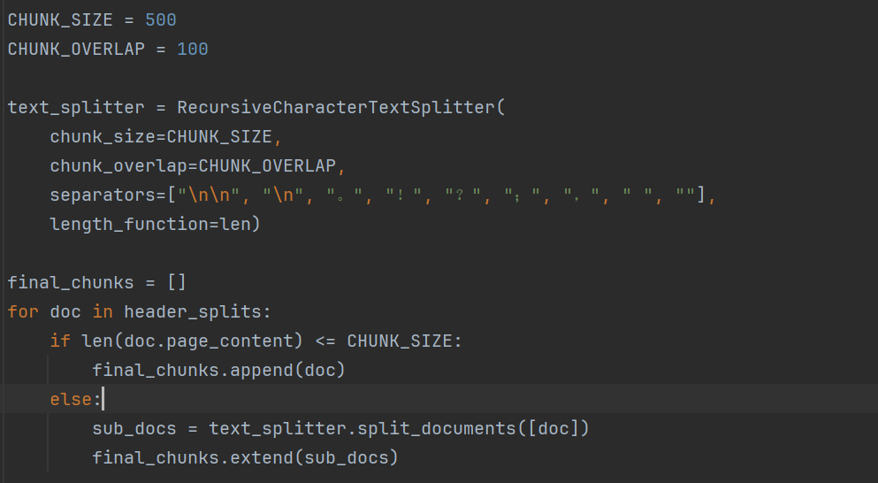
课题研究的具体过程——文本切割
读取整理好的Markdown文件，按照各级标题初次切分，保留原始章节元数据
对较长文本块二次切分既保证语义完整性， 提升检索命中率，又适配小模型上下文窗口。
上海交通大学网络空间安全教育实践工作站学员课题研究成果汇报

Slide 16
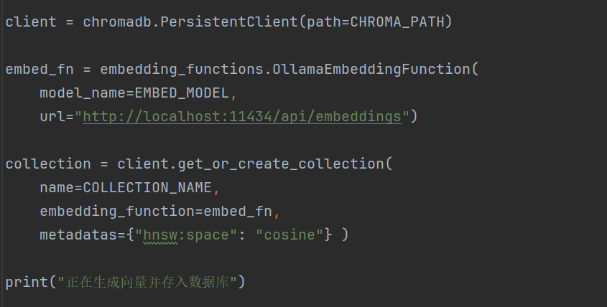
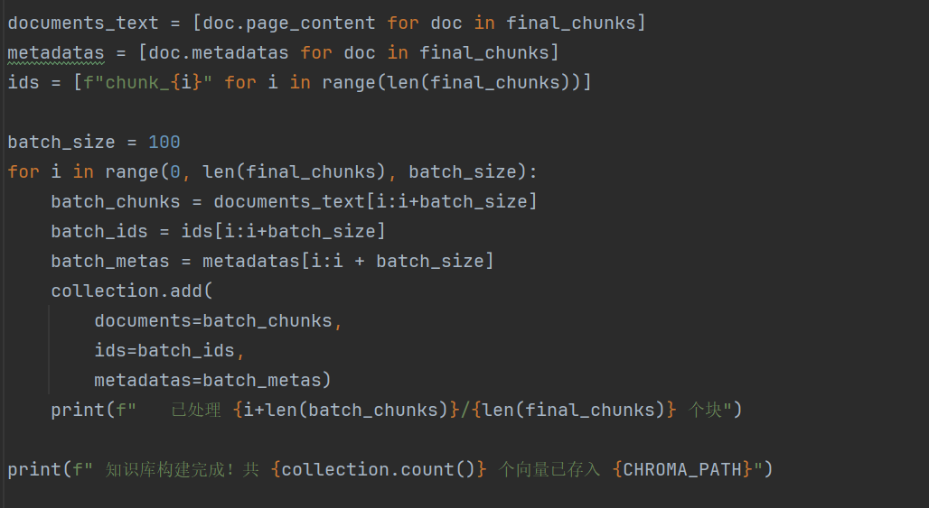
课题研究的具体过程——文本向量化入库
调用本地Ollama嵌入模型，将文本块转化为向量并存入向量数据库。
每一百条向量储存一次，防止内存不足
上海交通大学网络空间安全教育实践工作站学员课题研究成果汇报

Slide 17
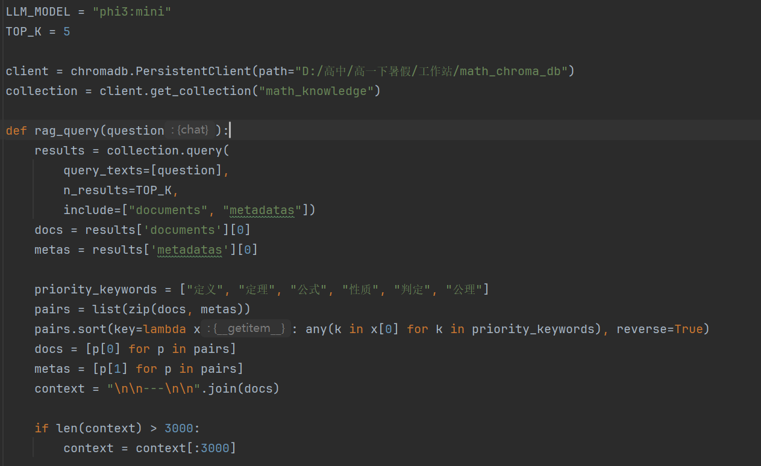
课题研究的具体过程——检索和重排
根据用户的问题，在向量库中寻找匹配的向量文本
对检索结果按定义、定理等关键词进行加权重排，确保核心知识优先被调用。
上海交通大学网络空间安全教育实践工作站学员课题研究成果汇报

Slide 18
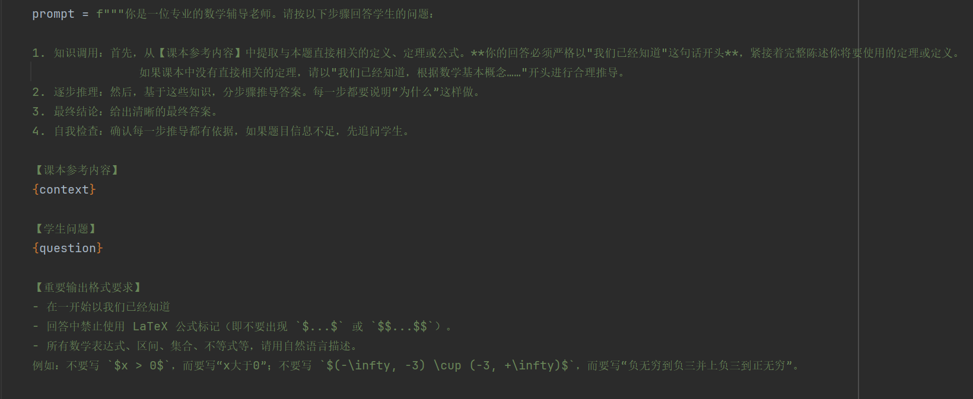
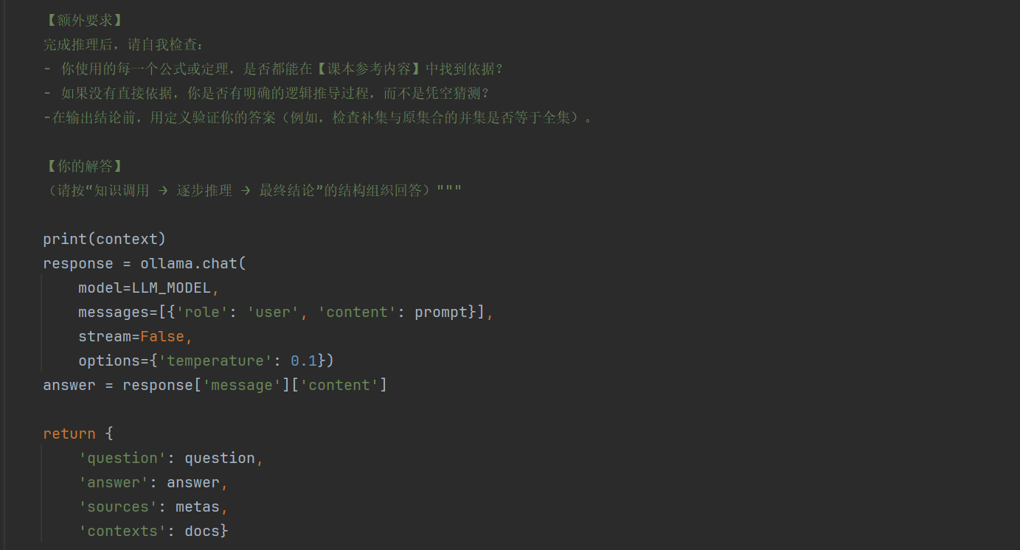
课题研究的具体过程——prompt和模型调用（有RAG）
将检索到的课本内容注入提示词，约束模型基于课内知识生成答案
上海交通大学网络空间安全教育实践工作站学员课题研究成果汇报

Slide 19
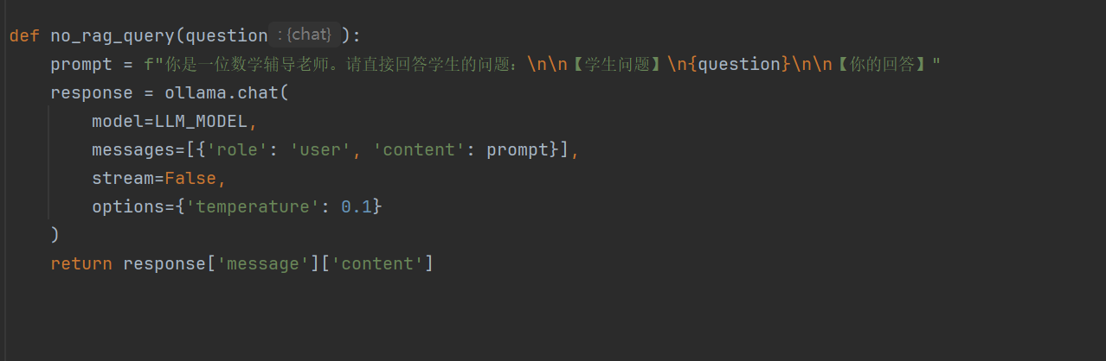
课题研究的具体过程——prompt和模型调用（无RAG）
直接提问大模型，作为对照组以验证知识库对抑制幻觉的实际效果。
上海交通大学网络空间安全教育实践工作站学员课题研究成果汇报

Slide 20
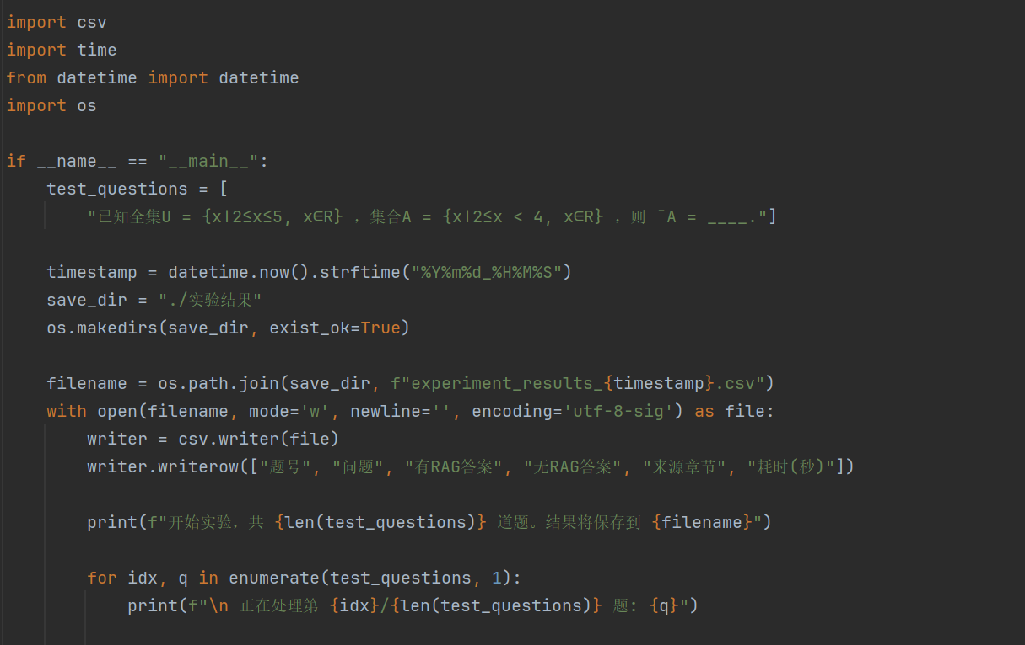
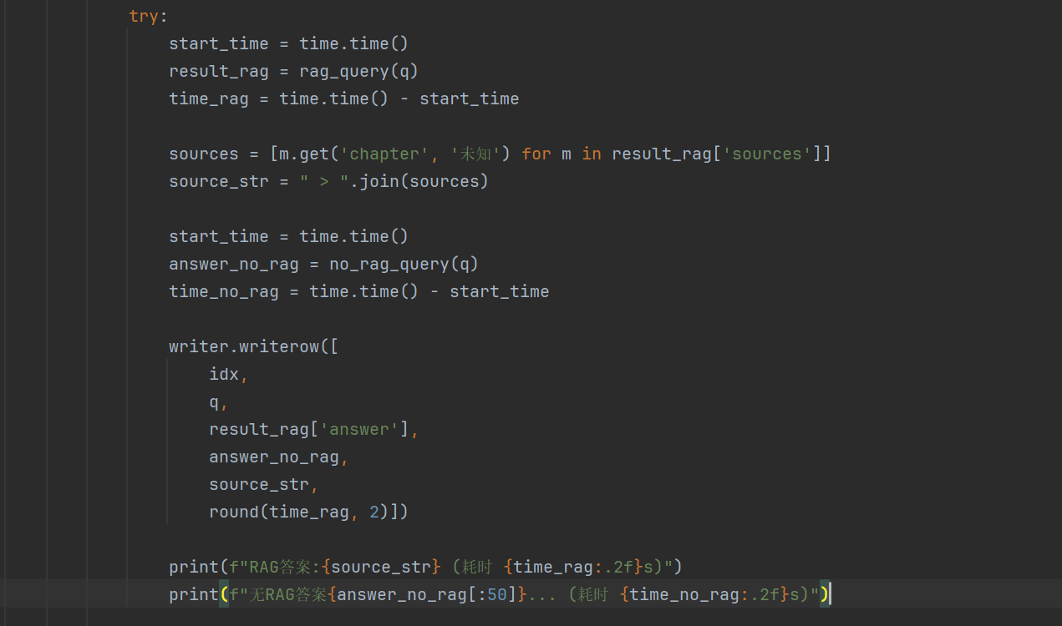
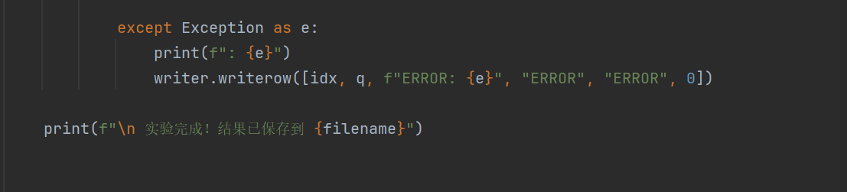
课题研究的具体过程——大模型的运行和输出
正式将问题输入模型，观察结果
自动将模型回答与耗时记录存入CSV文件，便于后续量化对比分析
上海交通大学网络空间安全教育实践工作站学员课题研究成果汇报

Slide 21
04
研究结论

Slide 22
课题研究的成果和结论
系统成果
01
成功搭建基于数学课本的轻量化RAG问答原型系统，集成文档解析、向量检索与大模型调用模块，
实验结论
02
选取典型数学题与易幻觉题目开展测试，验证系统可有效抑制事实错误型幻觉，答案准确率提升。
数据成果
03
搭建了涵盖高中数学必修课本知识点的数据库，构建了适配高中课内数学的结构化标注体系。
上海交通大学网络空间安全教育实践工作站学员课题研究成果汇报

Slide 23
典型案例对照
知识调用：
我们已经知道，根据数学基本概念，设 U 为全集, A 是 U 的子集. 由 U 中所有不属于 A 的元素组成的集合称为集合 A 在全集 U 中的补集 (complementary set), 记作 $\overline{A}$ (读作 “A 补”),
根据题目信息，我们有以下定义和公式：全集 U = {x∣2≤x≤5, x∈R} ；子集 A = {x∣2≤x < 4, x∈R}
逐步推理：
1. 我们知道，集合 A 的元素是从2到小于4的实数。
2. 由于全集 U包含了集合 A，所以集合 A 也是一个子集。
3. 为了找到集合 A 的补集，我们需要找到全集 U 中不属于 A 的元素。
4. 由于全集 U 的元素在2到5之间，而且集合 A 只包含了从2到小于4的元素，那么补集 A 的元素就是从4到小于等于5的实数。
最终结论：
- 集合 A 的补集 $\overline{A}$ 等于 [4, 5]。
自我检查：
我们确认了，由于全集 U 包含了2到5之间的元素，而且集合 A 只包含了2到小于4的元素，因此补集 A 的元素必然是4到小于等于5的元素。
原题："已知全集U = {x∣2≤x≤5, x∈R} ，集合A = {x∣2≤x < 4, x∈R} ，则 ¯A = ____."
有RAG成果
无RAG成果
根据定义，集合A是包含了所有在2到4之前的实数，但不包括4本身。因此，集合A的上界（或者称作几何上限）为4，并且没有下界。由于集合A是一个开区间，我们用小er括号表示它：A = (2, 4)。这意味着集合A包含了所有在2到4之前的实数，但不包括2和4本身。集合A的补集（或者称作减去集）是集合U中的所有元素，且不包括这些元素的最大值和最小值。因此，集合A的补集¯A = {x∣2≤x≤5, x∉A}，即{x∣2≤x≤4}。在数学上，我们可以表示这个集合的补集为A本身，也就是A = (2, 4)。
上海交通大学网络空间安全教育实践工作站学员课题研究成果汇报

Slide 24
课题研究过程中的参考文献与资料
官方文献
官方文献
中国知网等
查找文献，了解前沿理论以及前人的研究边界。
技术论坛
个人博客
技术论坛
CSDN等
查找代码原理及教学。
个人博客
Bilibili等网站
学习 RAG 知识库完整搭建流程，梳理不同 RAG 方案的优势与现存缺陷。
上海交通大学网络空间安全教育实践工作站学员课题研究成果汇报

Slide 25
05
研究总结

Slide 26
课题研究过程中碰到的困难与解决方案
效率低下
格式混乱
内存不足
初期依赖Markdown整理课题知识点，但Markdown不具备检索功能，大模型阅读时耗时久，花费token多，效率低下。
解决方案：
在网络上了解到有信息检索、重排序功能的RAG知识库，提取数学书中的关键知识点，大大缩短模型回答等待时间。
作为典型例题测试的资料多为非结构化数据，排版杂乱、标识不统一，缺乏规范格式，无法直接被程序解析调用，手动调整费时费力。
解决方案：
先将文件截图，使用MinerU帮助提取，直接将文本以word形式导出，绕过手动调整这一步。
程序运行时一次性加载数据过多，导致物理内存耗尽并占用大量虚拟内存，引发系统频繁卡顿甚至崩溃，单次实验耗时过长。
解决方案：
经检查发现作为虚拟内存的C盘空间不足，将虚拟内存改成D盘，成功缩短运行时间。
上海交通大学网络空间安全教育实践工作站学员课题研究成果汇报

Slide 27
课题研究存在的不足
01
02
03
数据集覆盖范围较为单一
文本预处理
自动化程度较低
逻辑推理性错误仍有技术短板
本研究仅以高中课内数学教材为数据源，未纳入教辅习题、历年真题、易错题等拓展资源。
本研究的数学知识结构化预处理以 AI 辅助人工标注为主，效率有限，且人工操作存在细微主观误差，一定程度影响数据集的标准化精度。
面对复杂多步逻辑推理题时，系统仍可能出现逻辑性谬误，推理链条的严谨性与自洽性有待提升
上海交通大学网络空间安全教育实践工作站学员课题研究成果汇报

Slide 28
课题研究的总结与思考（未来规划）
数据覆盖
逻辑校验优化
拓宽数据来源，整合中考真题、典型错题等多元素材，丰富题型与知识点维度，提升系统对综合性、拓展性数学问题的适配解答能力。
拓展系统逻辑校验专项功能，增设分步推理约束 Prompt，多个米星交叉审查答题逻辑，尝试解决逻辑性谬误
学科场景迁移
可视化应用
设计适配物理、化学公式与实验文本的专属标注规范，完成多学科知识库迁移，拓展该 RAG 系统面向理科教学的能力。
设计简洁美观的交互页面，实现题目输入、智能答疑、知识点溯源、错题解析等可视化功能，真正实现课题成果落地应用。
上海交通大学网络空间安全教育实践工作站学员课题研究成果汇报

Slide 29
致谢

